Slide 1
Областная научно-практическая конференция «Актуальные вопросы практической наркологии» 15.12.2017 г.
Актуальные вопросы психотерапии и психологии в лечении зависимостей у детей и подростков
Врач психотерапевт стационарного отделения медицинской реабилитации для детей и подростков ГАУЗ «ООКНД»
Тухфатуллина Светлана Михайловна

Slide 2
Психотерапия периода взросления должна отвечать специфическим потребностям этой жизненной фазы
Критерием необходимости проведения психотерапии при разных формах зависимостей детского и подросткового возраста служит выявление отклонений, угрожающих нормальному возрастному развитию ребенка, и в том случае, когда энергия пациента тратится на преодоление внутренних и внешних конфликтов, а не на выполнение задач развития.
Индивидуальная и групповая психотерапия у детей и подростков учитывают следующие моменты: направленность на конкретное содержание, учет актуальности проблемы для пациента, необходимость тщательной обработки информации, разграничение целей работы с ребенком и родителями, оценка личностных ресурсов, которые могли бы стать резервом для усиления стратегий совладания с трудностями (копинг-механизмов), директивный стиль проведения занятий и активность психотерапевта. Врач должен отказаться от дистанции в общении, активно вторгаться в процесс лечения, и, несмотря на в целом благожелательную и открытую атмосферу, твердо отстаивать свою точку зрения.
Врач не должен действовать по схеме. Следует быть готовым обсуждать с пациентом то, что его интересует, если этого требует ситуация.

Slide 3
При планировании психотерапевтических мероприятий следует распределить жалобы и данные клинико-психологического исследования на уровни
Уровень 1. Проблемы с внешним социальным окружением. Этот уровень рассматривает проблемы членов семьи в контексте социальных связей.
Уровень 2. Проблемы в семье. Рассматриваются проблемы семьи как естественной группы.
Уровень 3. Когнитивные и поведенческие проблемы.
Уровень 4. Эмоциональные конфликты.
Уровень 5. Нарушения развития и личностные расстройства.
Уровень 6. Биологические нарушения.

Slide 4
Стационарное отделение медицинской реабилитации для детей и подростков

Slide 5
Основные задачи:
Осуществление медицинской реабилитации детей и подростков с наркологическими расстройствами
Оказание медико- психологической помощи семьям лиц с наркологическими расстройствами
Осуществление взаимодействия с организациями, оказывающими социальную помощь, по оказанию комплексной социальной реабилитации пациентов с наркологическими расстройствами
Осуществление взаимодействия с общественными, религиозными и другими организациями по оказанию реабилитационной помощи детям и подросткам с наркологическими расстройствами
Проведение мотивационного консультирования детей и подростков с наркологическими расстройствами в целях побуждения их к продолжению и завершению медицинской реабилитации, диспансерному наблюдению, формирования у них приверженности к ведению здорового образа жизни, отказу от потребления алкоголя, наркотических средств и психотропных веществ без назначения врача

Slide 6
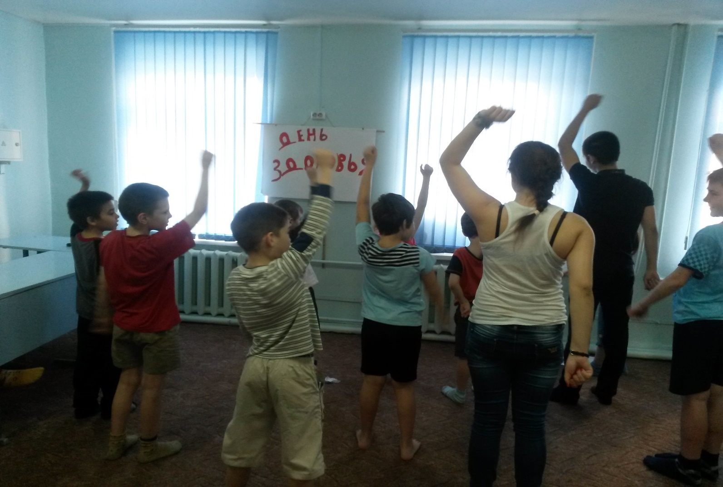
Игровой зал

Slide 7
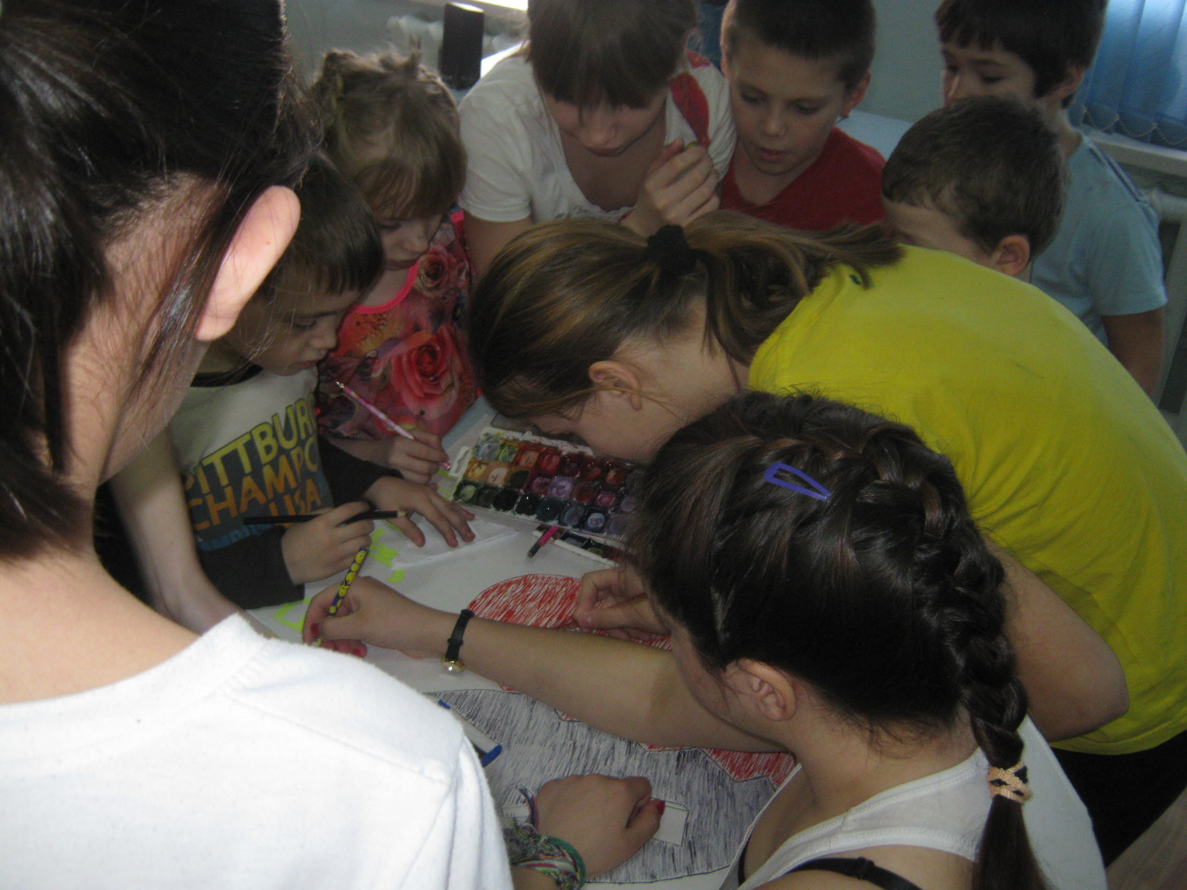
Мы стараемся

Slide 8
Количество пролеченных несовершеннолетних по нозологии
Год Диагноз | 2014 | 2015 | 2016 | 2017 (за 11 мес.)
Алкоголизм | 0 | 0 | 0 | 0
Наркомания | 3 (2-каннабиноиды, 1-полинаркомания) | 5 (психостимуляторы) | 2 (психостимуляторы) | 0
Токсикомания | 1 | 2 | 0 | 0
ЭУ алкоголя | 19 | 39 | 57 | 64
ЭУ наркотических веществ | 6 (1-сочетат.употребление, 2-каннабиноиды, 3-психостимуляторы) | 8 ( 7-психостимуляторы, 1-каннабиноиды) | 2 ( 1-психостимуляторы, 1-спайс) | 1 - психостимуляторы
ЭУ токсических веществ | 11 | 19 | 11 | 4
Табакокурение | 43 | 26 | 36 | 24
Группа риска | 63 | 66 | 58 | 56
Всего | 146 (-5,2%) | 165 (+13%) | 166 (+0,6%) | 149

Slide 9
Процент повторной госпитализации

Slide 10
Обследования и лечение
Осмотрено узкими специалистами:
педиатр - 233
невролог - 153
ИФА сифилис - 135, результаты отрицательные
ИФА ВИЧ - 53, 1 результат положительный
ИФА на гепатит В - 122: результаты отрицательные
ИФА на гепатит С - 122: положительных 2 результата
Иглорефлексотерапевт: 65 физ. лиц, 384 процедур
Психотерапевт: первичная консультация – 151, индивидуальная психокоррекция –120, семейная психокоррекция – 75 (170),
Физиотерапия: 65 физ. лиц, 338 процедур

Slide 11
Как не допустить развития игровой или другой формы зависимости у ребенка:
Показывайте личный положительный пример. Дети всегда подражают взрослым и если родители все свободное время проводят в интернете или сами страдают иной формой зависимости, то и ребенок будет вести себя так же
Ограничьте время работы с гаджетами. До 4 лет лучше не давать ребенку гаджеты в руки вообще !
После 4 лет время общения с компьютером строго дозировать.
Установите твердое правило – «определенное количество минут в день» (от получаса до 2 часов в день — в зависимости от возраста), и не нарушайте его ни при каких обстоятельствах — будьте последовательны!
Интересуйтесь, чем занимаются ваши дети. Будьте рядом, будьте вместе с ребенком.
Обсуждайте игры, в которые любит играть ребенок; рассказывайте о своих детских играх.
Учите ребенка рассматривать игры, приложения для гаджетов и интернет как средство приобретения новых навыков, получения полезной информации, приносящей практическое значение. Старайтесь переключать максимально внимание ребенка на живое общение.
Во избежание полного перемещения ребенка в «виртуальные миры», у него должен быть полный доступ к реальным и увлекающим «мирам» — студии, кружки, походы, общение с природой, творчество, путешествия, театры, кино, музеи

Slide 12
А
Любовь, внимание и участие семьи – это самый сильный защитный механизм для ребенка !

